Slide 1
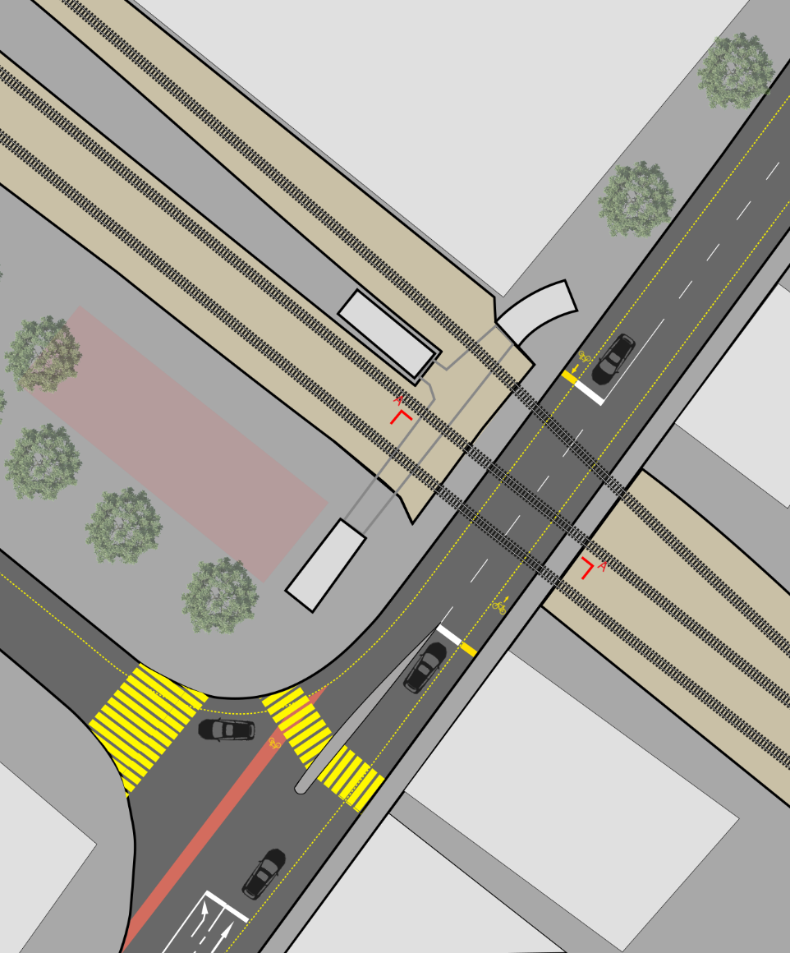
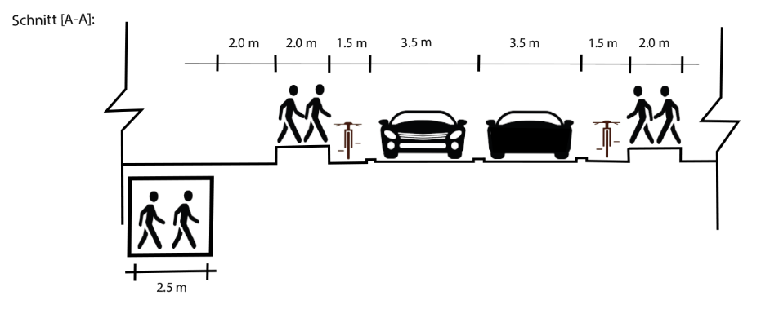
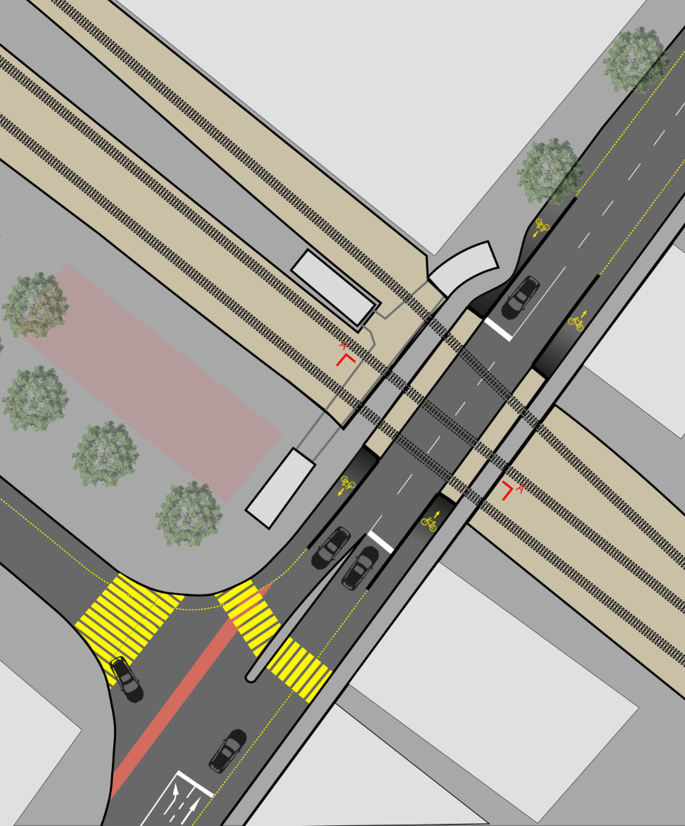
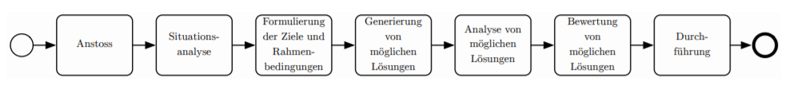

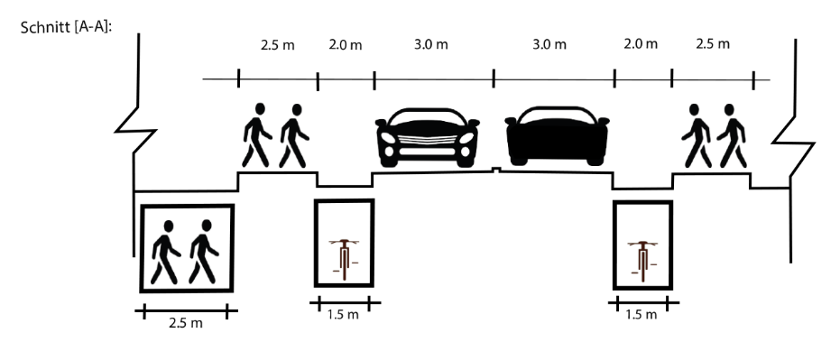
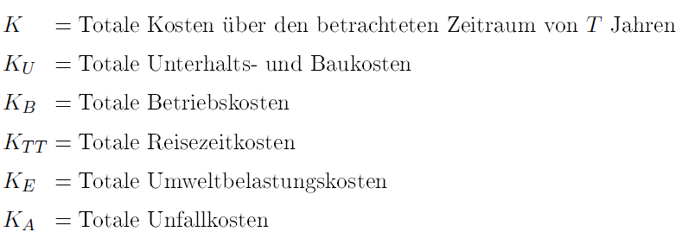
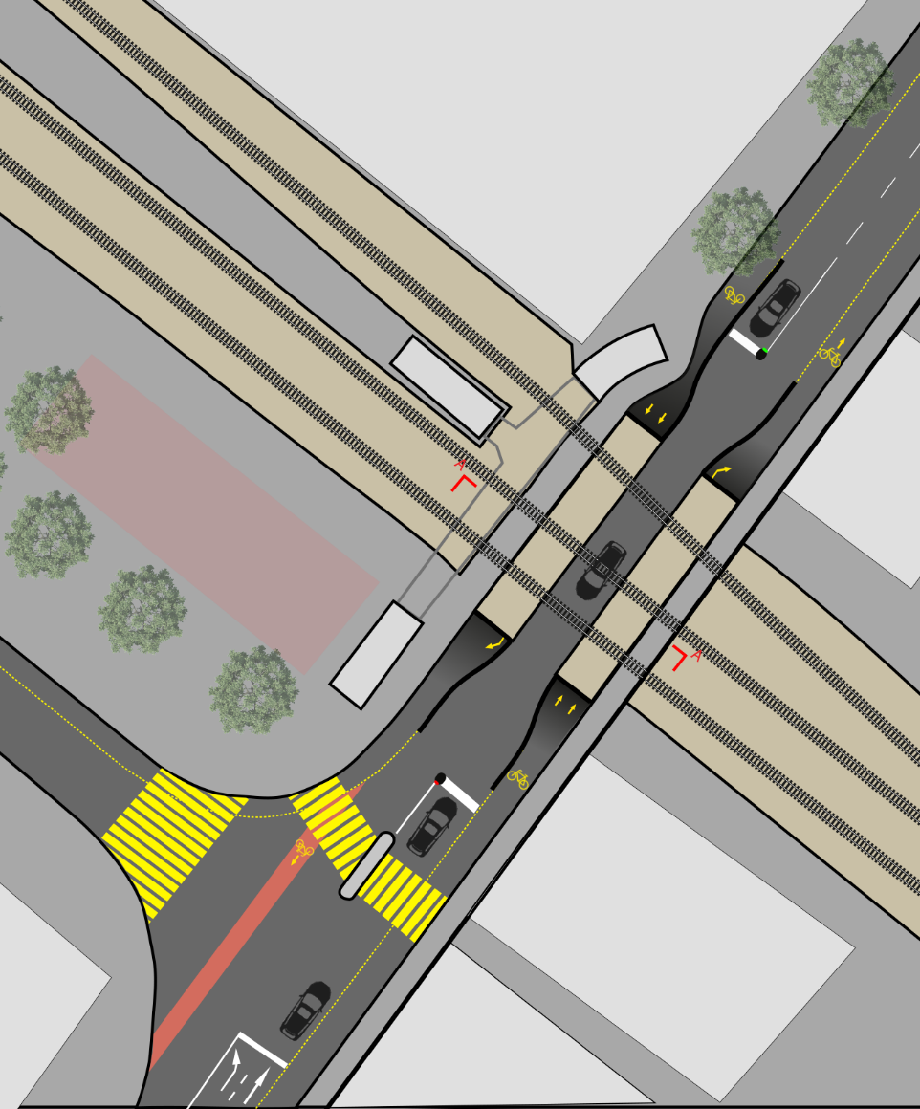
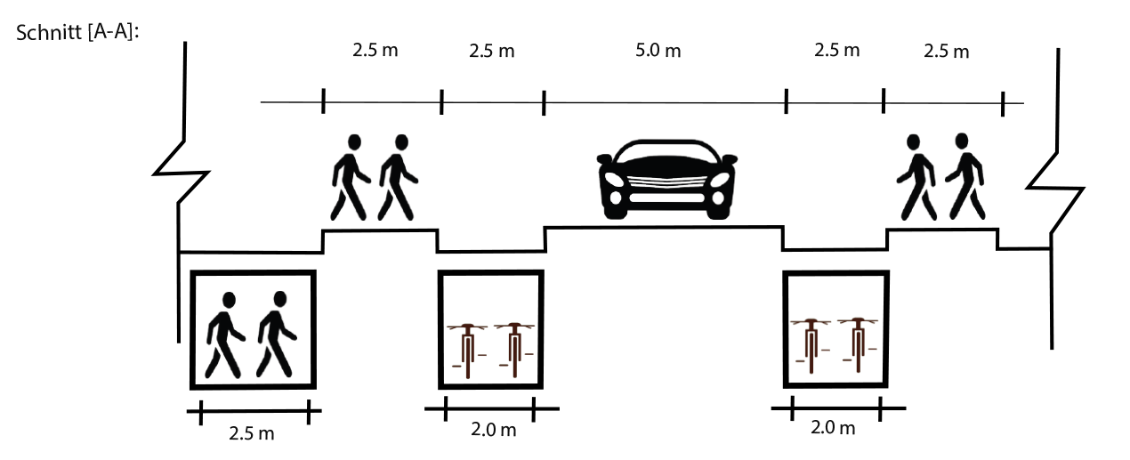
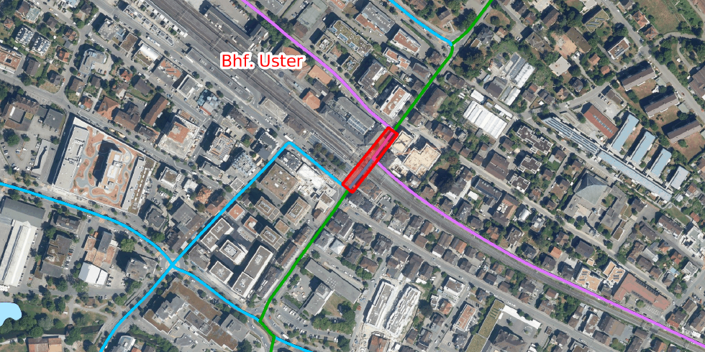
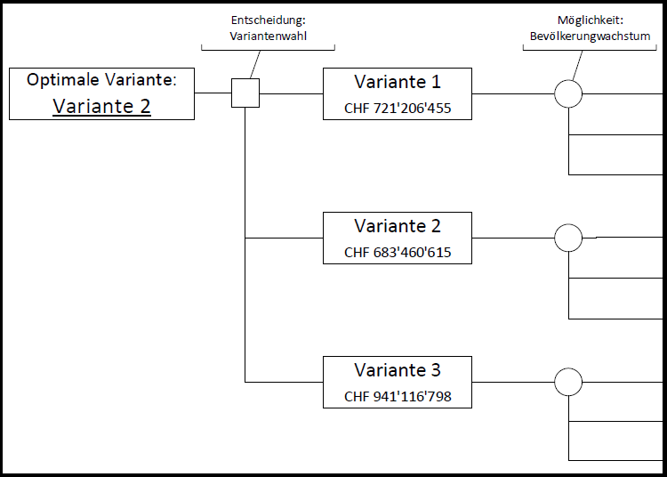
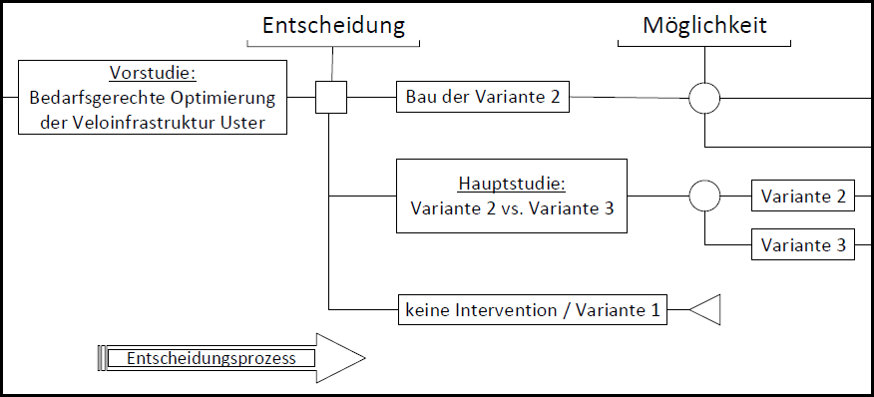
Einleitung Die Situation in Uster ist kake und muss verbessert werden. Das wird erreicht durch die Optimierung bestehender Systeme und durch eine Variantenanalyse. Da kann man nicht wirlichas Viel Schreiben… nur so 10 Sätze mehr nicht dann ist das schon viel
tion in Uster ist kake und muss verbessert werden. Das Systeme und durch eine Variantenanalyse.
Grundlagen Die Situation in Uster ist kake und muss verbessert werden. Das wird erreicht durch die Optimierung bestehender Systeme und durch eine Variantenanalyse.
tion in Uster ist kake und muss verbessert werden. Das Systeme und durch eine Variantenanalyse.
tion in Uster ist kake und muss verbessert werden. Das wird erreicht durch die Optimierunh eine Variantenanalyse.
Uster
Uste ist kake
Hat Wachstumspotential
uNd stinkt Die Situation in Uster ist kake und muss verbessert werden. Das wird erreicht durch die Optimierung bestehender Systeme und durch eine Variantenanalyse.
Literaturverzeichnigs:
-Adey et. all. – Kursmaterial System Engineering FS2019
-Kanton Zürich 2019 – GIS-Browser

